Slide 1
Демодень
Веб разработка для начинающих
Искандиров Марат Ринатович

Slide 2
О себе
Учусь в КемГу, 4 курс
Направление фундаментальная информатика и информационные технологии (ФИТ)
Работаю репетитором по Python, 2 года
Учителем информатики, 3 месяца
Именно программирование изучаю т.к. нравится, учусь и работаю в этой сфере
Интересный факт: изучаю нейросети и машинное обучение
Искандиров Марат
Notes:
Рассказать краткую инфо о себе

Slide 3
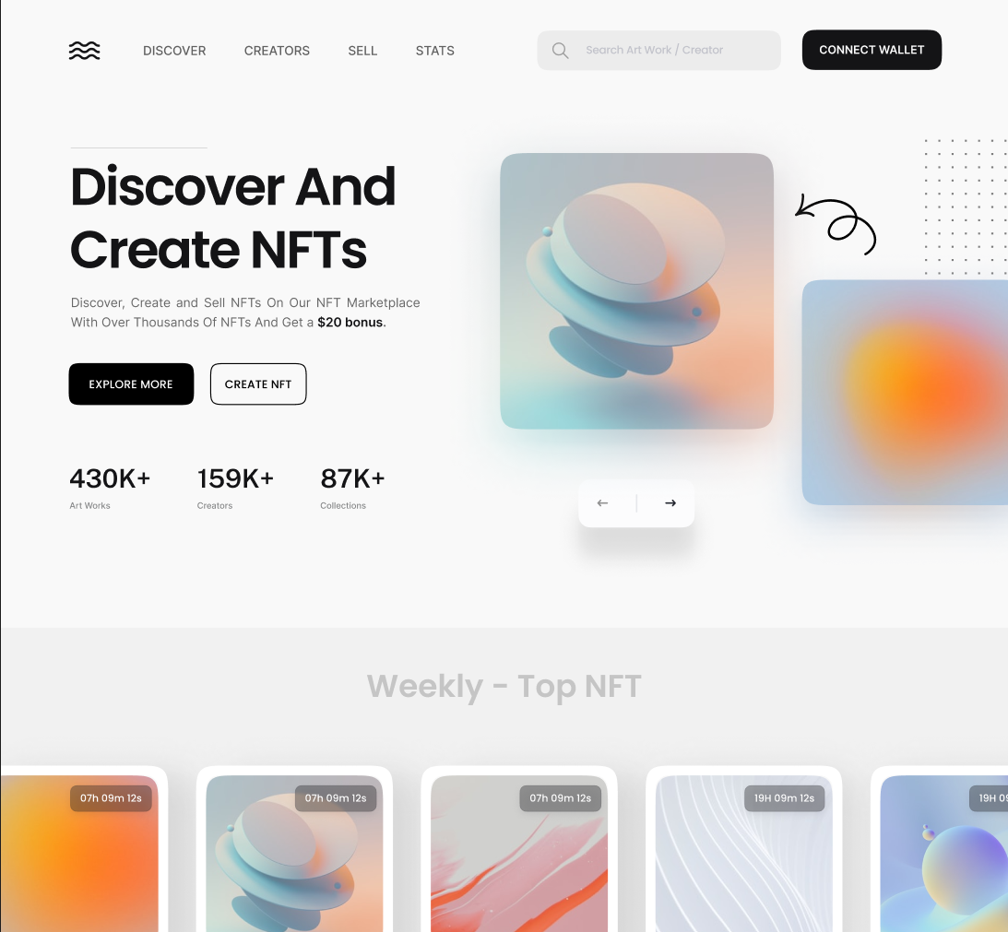
2. Задача
Реализовать рабочую web страницу по готовому макету
Искандиров Марат

Slide 4
3. Что готово
Готова главная странница
Искандиров Марат

Slide 5
4. Над чем поработать
Не уверен, что правильно использовал позиционирование
Добавить больше отклика от элементов
Сделать остальные страницы
Поработать над адаптивностью
Искандиров Марат
Notes:
У тебя должно быть открыты три закладки (презентация, папка с файлами, код)

Slide 6
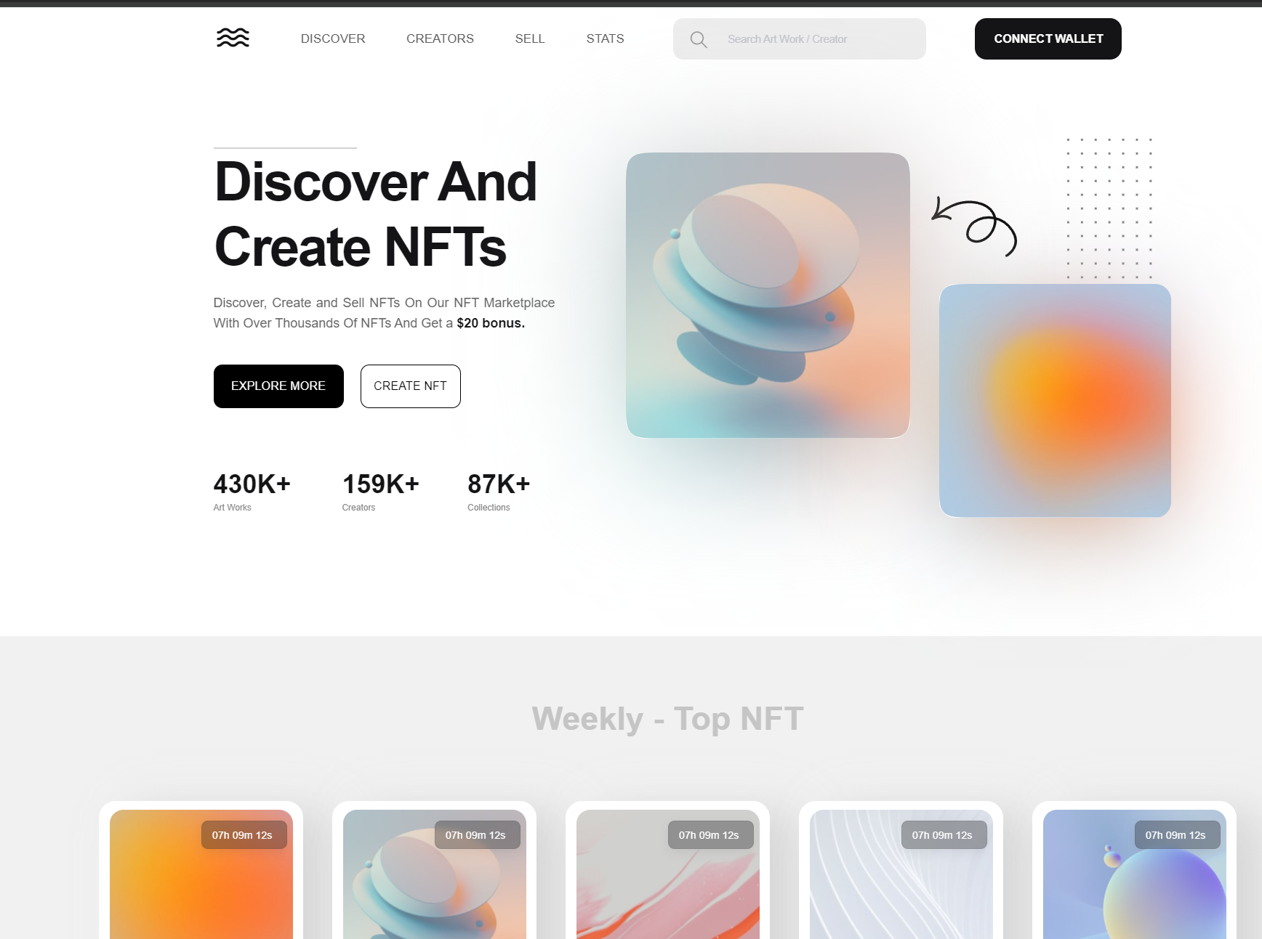
Работа к демодню

Slide 7
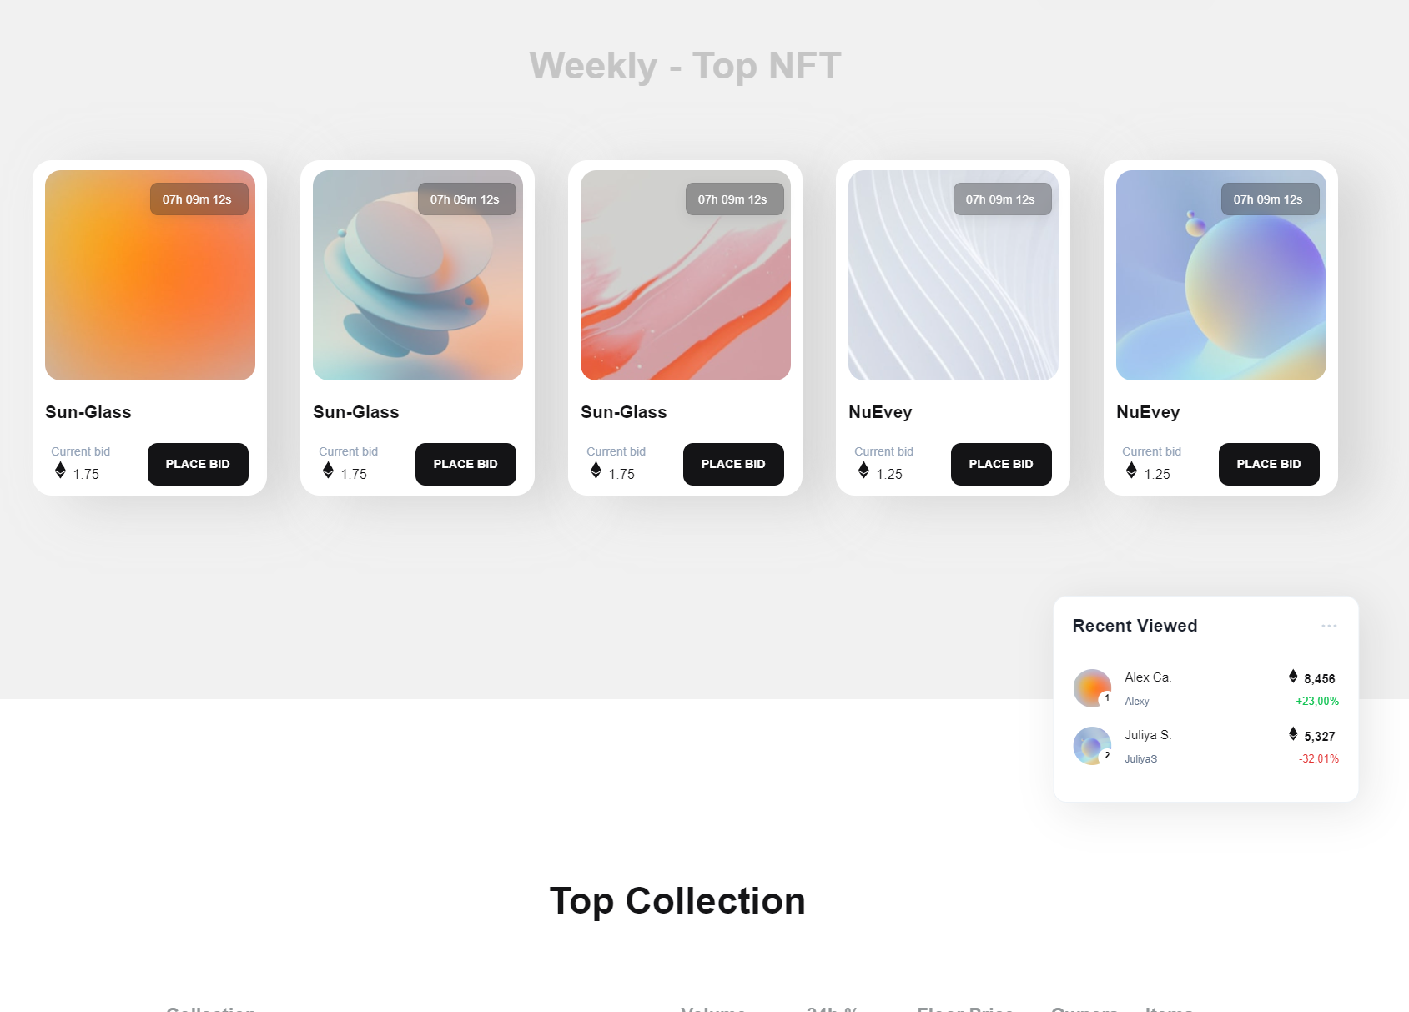
Работа к демодню

Slide 8
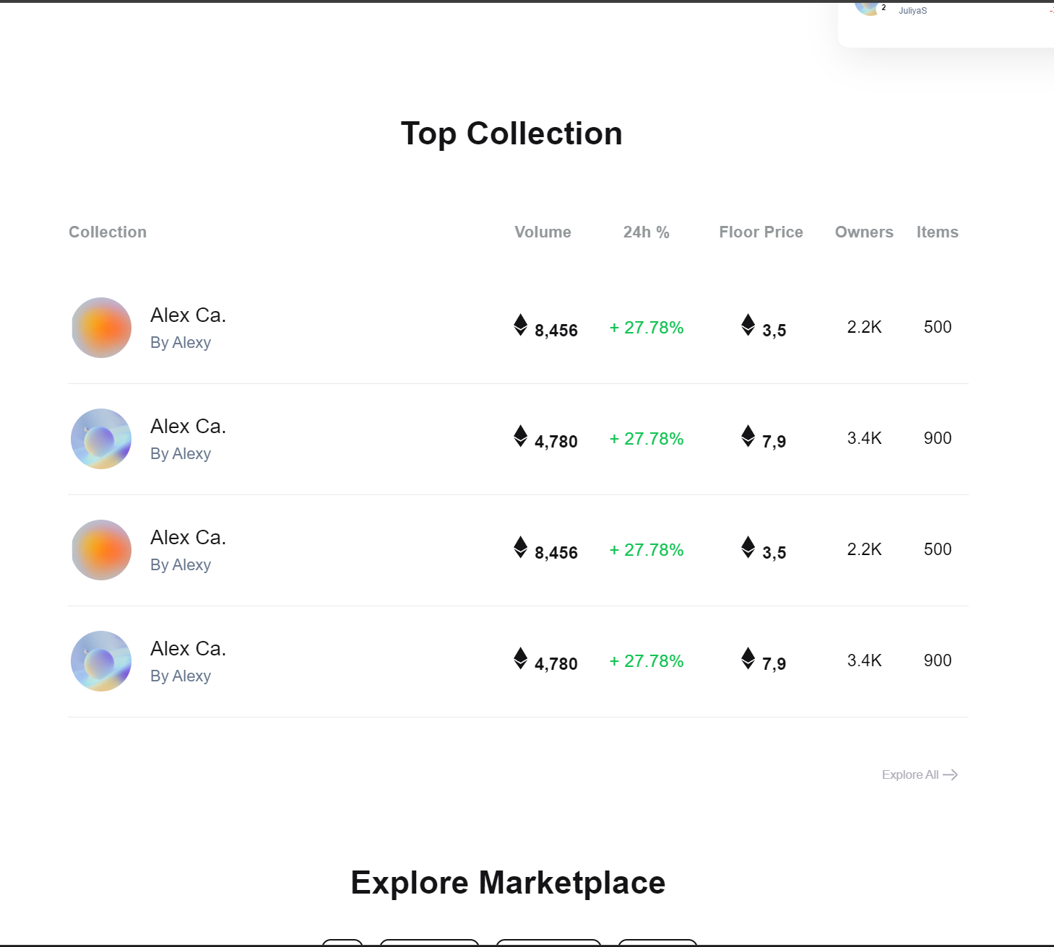
Работа к демодню

Slide 9
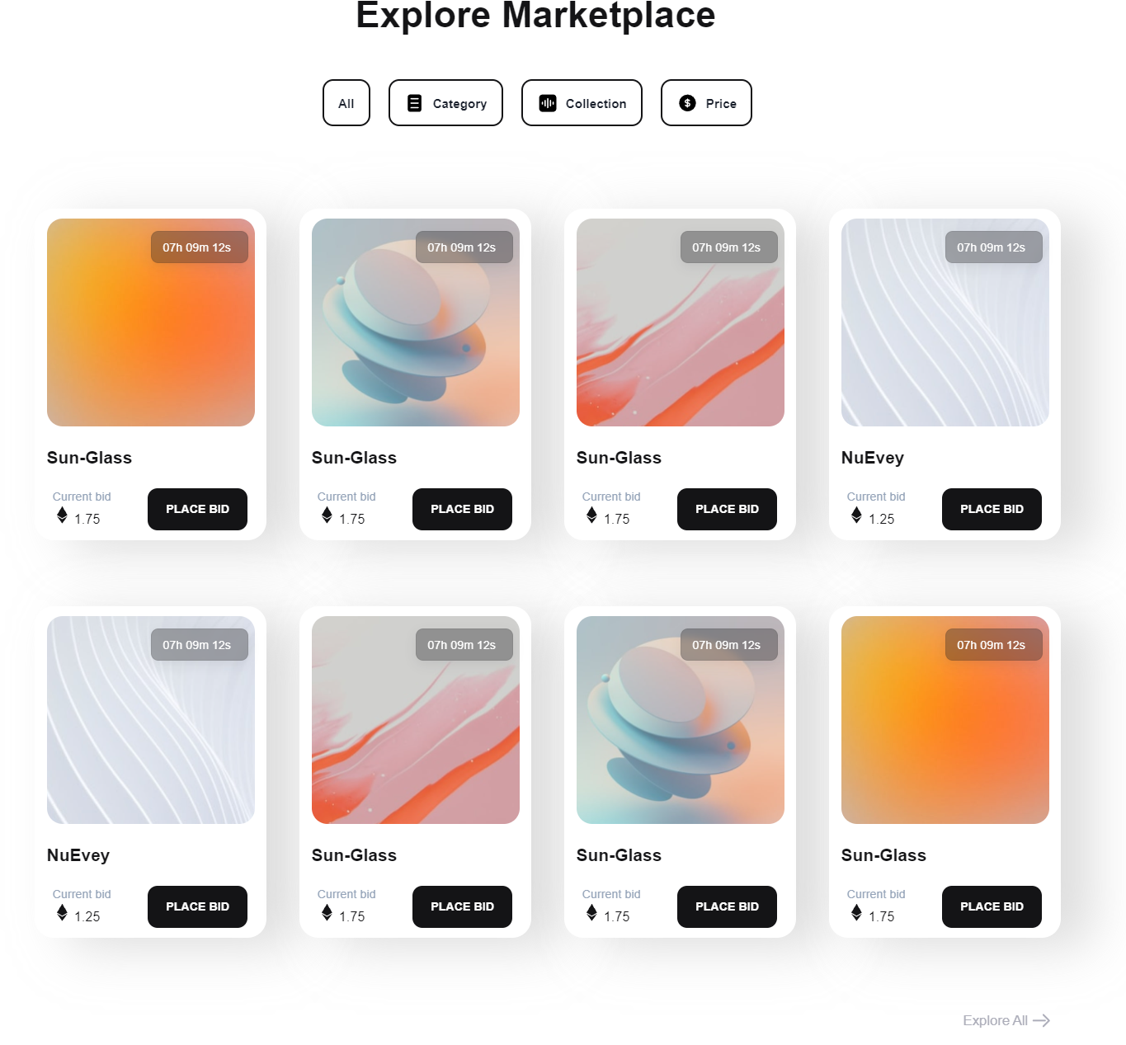
Работа к демодню

Slide 10
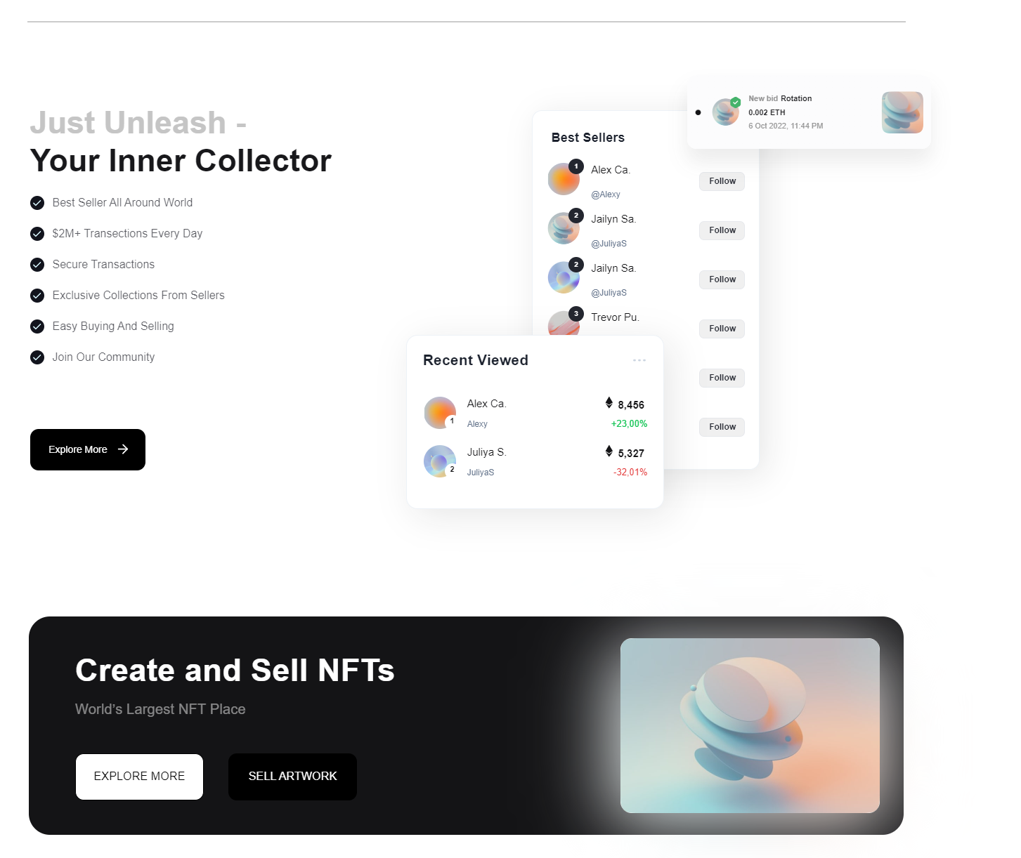
Работа к демодню

Slide 11
Спасибо за внимание!

